Slide 1
第十五章 EJB -2
讲课教师：郭庆
EMAIL：guoqing654321@126.com

Slide 2
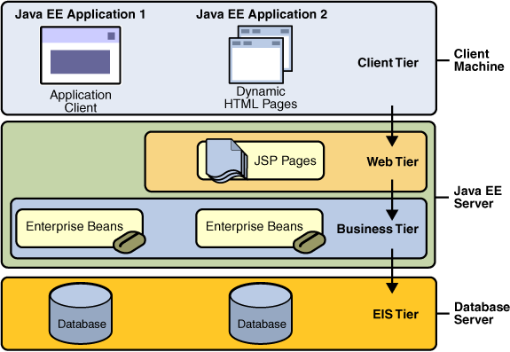
回顾

Slide 3
主要内容：
一、持久化概念及案例
二、实体的概念和实体持久化
三、使用集成开发环境开发实体

Slide 4
一、持久化概念及案例
1、持久化的概念
2、持久化的方式及案例
  ①采用序列化的API
  ②采用手工O/R映射
  ③采用O/R映射产品

Slide 5
一、持久化概念及案例
1、持久化的概念
运行的Java程序由什么组成？
Everything is an Object。
能否将内存中运行的对象保存到持久存储介质中？
将Java程序中的对象保存到持久存储介质中的过程成为持久化。

Slide 6
2、持久化的方式及案例
如何将对象保存到持久存储介质中？
①采用序列化的API（对象串行化）
Student
student
String name
String email
“John”
“John@126.com”
TestSerilizable
磁盘上的object.dat文件

Slide 7
①采用序列化的API（对象串行化）
用集成开发环境Eclipse的实现步骤
  步骤1：创建Student类
    实现java.io.Serializable接口
  步骤2：创建TestSerializable
    在main方法中使用：
      ObjectOutputStream将对象保存到object.dat文件
      使用ObjectInputStream将文件中的对象读入程序

Slide 8
①采用序列化的API（对象串行化）
如果对象的某个属性不需要序列化，怎么办？
使用关键字 transient

Slide 9
2、持久化的方式及案例
采用序列化的API（对象串行化）的特点：
－－优点：简单
－－缺点：文件中的数据查找不方便；
不能使用事务来保护并发访问

Slide 10
2、持久化的方式及案例
除了对象串行化，还有没有别的方法实现持久化？
O/R 映射(O/R mapping)
  ②采用手工O/R映射
  ③采用O/R映射产品

Slide 11
什么是O/R映射？
Student
int id String name String password
数据库API
如JDBC
id | name | password
1 | John | 123

Slide 12
②采用手工O/R映射的案例：
用户注册
StudentBO
-具体的业务对象：封装了访问数据的业务方法
register.jsp
--注册页面
doregister.jsp
--调用业务对象上层接口的业务方法--
Student.java
DataBase

Slide 13
J2EE应用中的2类对象
业务逻辑对象与持久化数据对
  StudentBO
  Student

Slide 14
用MyEclipse实现手工O/R映射
准备工作：
  在MySql中创建数据库entity和表student
  创建web项目；
  添加jdbc驱动程序到构建路径

Slide 15
正式工作：
步骤1：创建帮助类DBConnection
步骤2：创建Student类
步骤3：创建StudentBO
步骤4：创建测试页面：
  register.jsp
  doregister.jsp

Slide 16
②采用手工O/R映射的缺点
操作复杂；实现困难
耗费大量的开发和维护成本

Slide 17
2、持久化的方式及案例
③采用O/R映射产品
  Hibernate
  JDO
    支持RDBMS和ODBMS

Slide 18
EJB3.0的新增规范：JPA
JPA：Java Peisistence API
  见jdk doc文档

Slide 19
二、实体的概念和实体持久化；
1、什么是实体？
创建类Student

Slide 20
二、实体的概念和实体持久化；
@Entity
@Id
@Column
实体是带有注释的POJO
2、如何对实体持久化？
  持久化描述文件：persistence.xml
EntityManager接口：应用访问持久化上下文的接口

Slide 21
三、使用MyEclipse开发实体并测试
1、在应用服务器Jboss4中配置数据源和JDBC驱动程序
  数据源mysql-ds.xml －>\server\default\deploy
  JDBC驱动－>\server\default\lib
JBoss中数据源配置模板文件位置:
JBoss安装的主目录\docs\examples\jca
如: D:\jboss-4.2.1.GA\docs\examples\jca

Slide 22
验证JBoss中配置的数据源是否成功
  启动JBoss
  打开IE访问http://localhost:8080
  打开jmx-console,在jboss.jdbc 节点下查看配置的数据源的名称是一致

Slide 23
三、使用MyEclipse开发实体并测试
2、使用MyEclipse的逆向工程能力从数据库创建实体类等
  ①创建EJB项目
  ②打开MyEclipse Java persistence perspective
  ③使用逆向工程能力由已存在的数据库的表创建实体类等相关文件

Slide 24
三、使用MyEclipse开发实体并测试
3、部署ejb项目到JBoss服务器
  查看部署是否成功
    jmx-console->jboss结点->service=JNDIView ,点击List of MBean operations/Invoke按钮
    找到Global JNDI Namespace

Slide 25
测试
编写测试类，访问实体类对象进行测试

